Slide 1



ASoC 2020 结项报告
Arthas在线教程重新编排，每个命令一个小教程
蒋嵩林
hollowman@hollowman.ml

Slide 2

1.我是谁
目录
2.我做了什么
CATALOG
3.我的感言…

Slide 3
第一章
我是谁 ?
个人介绍

Slide 4
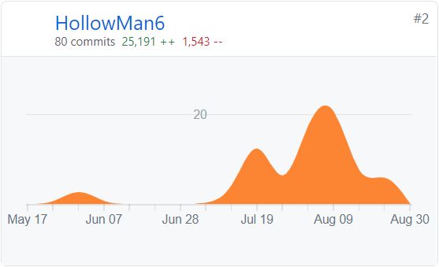


个人介绍
蒋嵩林
兰州大学
2018级计算机专业本科生
@HollowMan6
阿里巴巴编程之夏2020 Arthas 社区唯一中选者
我的贡献
我的导师们
Chen Zhixuan
@hengyunabc
Gong Dewei
@kylixs
阿里云工程师、Arthas开发者

Slide 5
第二章
我做了什么 ?
任务要求
设计理念
成果展示
额外成果
项目成效

Slide 6
任务要求
把教程git仓库放在Arthas本身
拆分教程，为单个命令编写教程
修改现有的web页面
为每个官方文档页首增加到在线教程的链接

Slide 7
设计理念
设计理念概述
方便
简明
1. 在浏览器中使用真实环境学习和测试新技术，帮助开发人员学习，并掌握最佳实践。
2. 解决用户自己配环境太麻烦，没有配套环境试用和文档操作性差，动手实践难度高的痛点。
易用
快捷

Slide 8
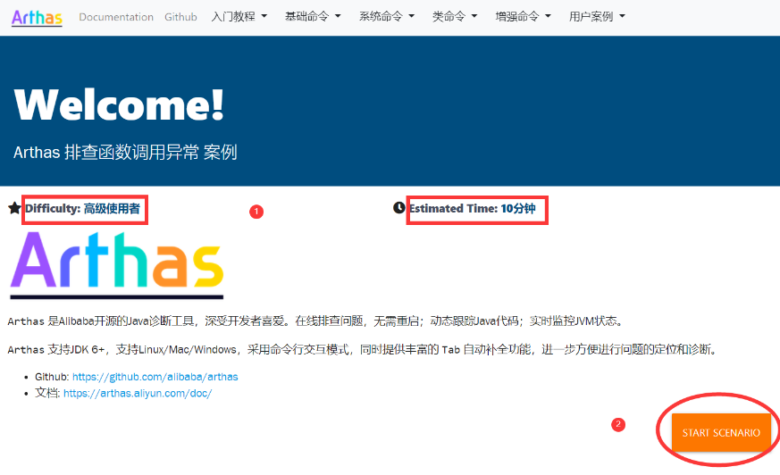
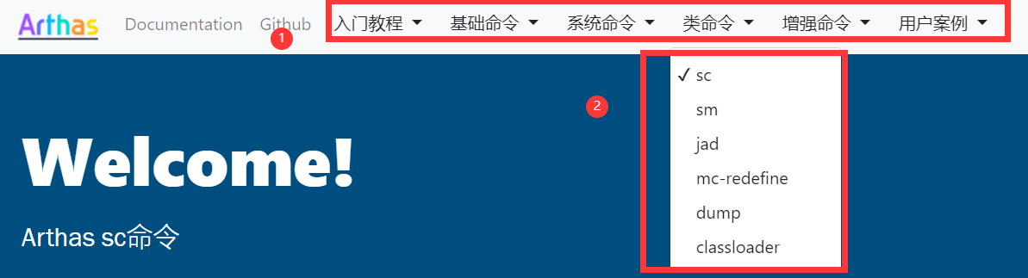
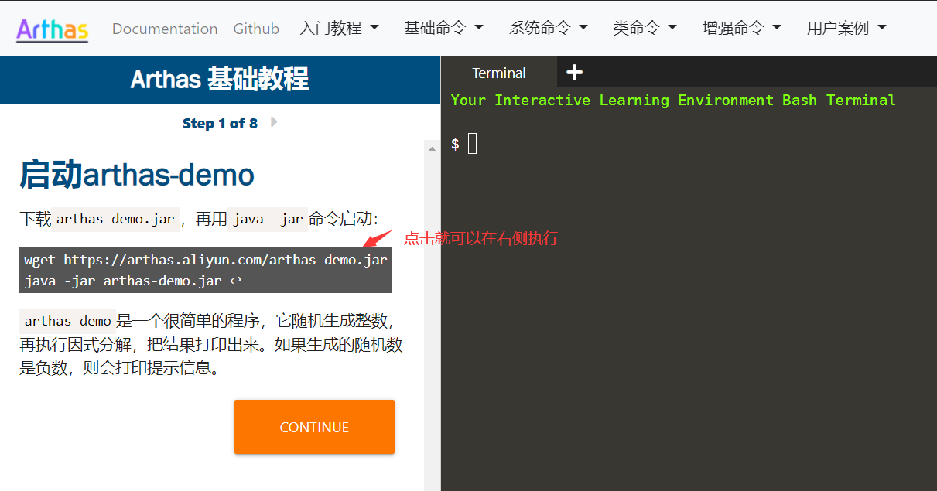
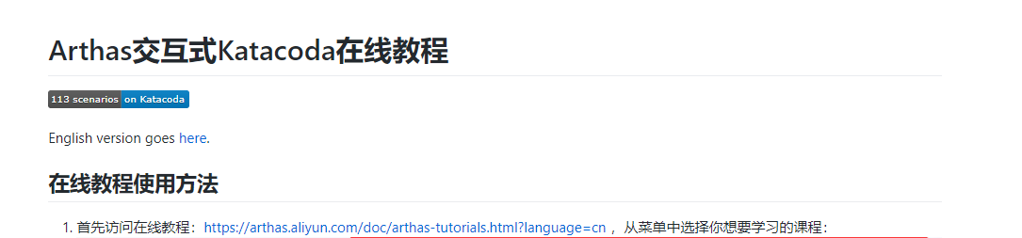
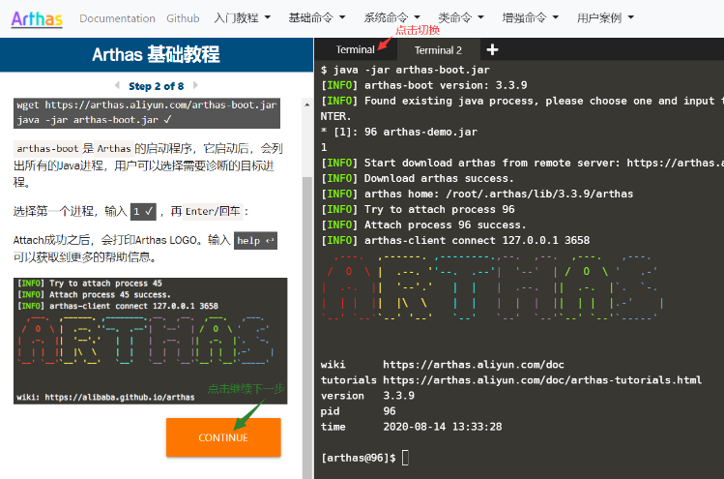
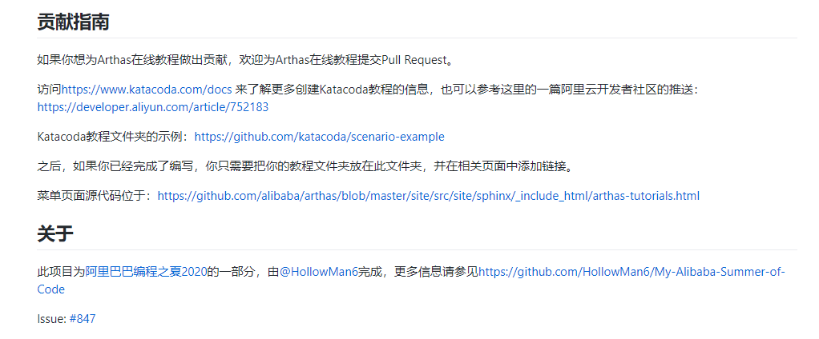
成果展示
https://arthas.aliyun.com/doc/arthas-tutorials.html?language=cn
中文版+英文版 Arthas在线命令教程+用户案例

Slide 9
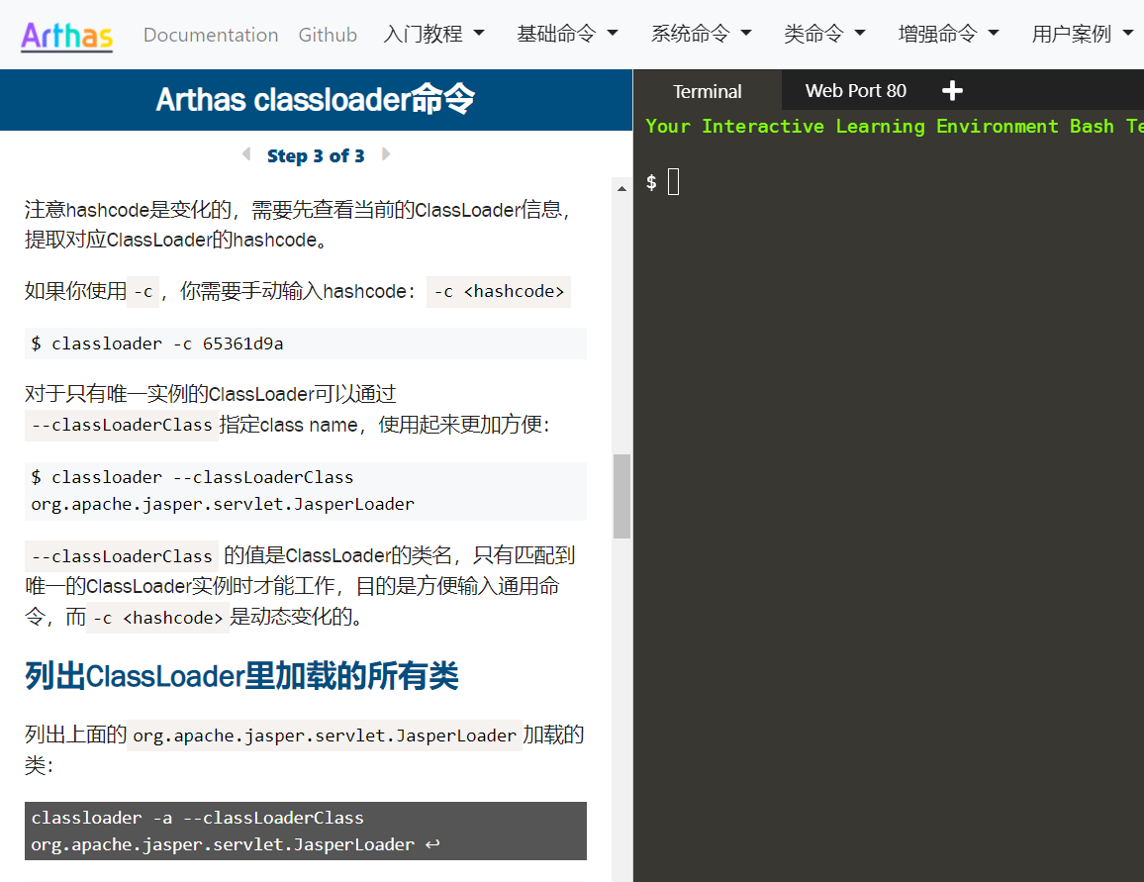
额外成果
除了为Arthas编写教程外，我还主动进一步完善了相关命令，为classloader, sc, sm, logger, dump, getstatic, jad, mc, redefine命令增加了—classLoaderClass参数，方便用户在教程中直接执行命令而不用手动输入ClassLoaderHash 值。

Slide 10
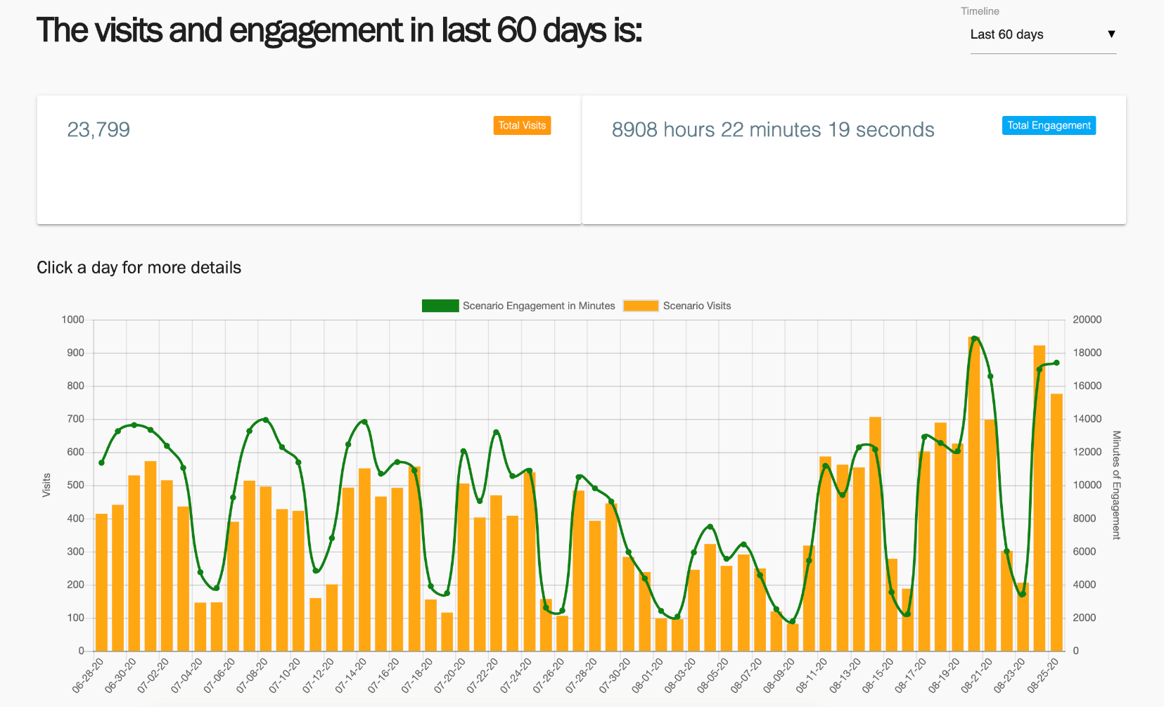
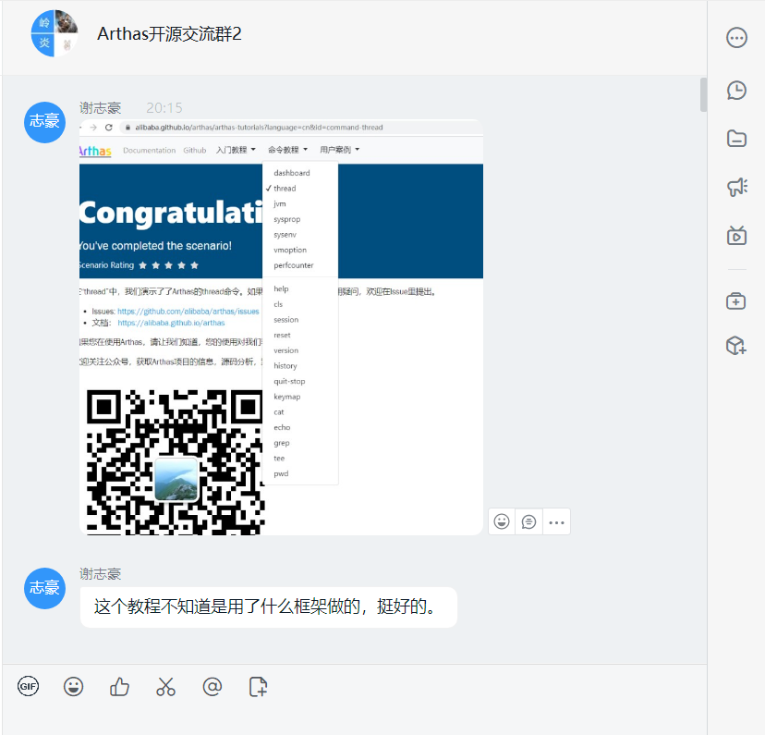
项目成效
7月31日前实现了半数多命令和用户教程合并进主仓库的任务，8月14完成了所有命令教程的编写，上线进行测试。
测试期间，教程访问量激增，并且受到了用户的一致好评！
教程使用人数和时长统计。可见8月14日新版教程测试上线之后，用户和时长都出现了大幅度的增加。
用户的好评

Slide 11
第三章
我的感言…
心得体会

Slide 12

心得体会
极大地锻炼了我的团队协作和沟通能⼒，
拓宽了我的视野，收获十分丰厚。
项目进行期间，两位导师同时给了我许多指导性的意见。
如果你对开源有足够的热情，推荐
你参加未来的阿里巴巴编程之夏活动！

Slide 13


ASoC 2020 结项报告
THANKS
谢谢！
Q&A
敬请批评指正！

